Slide 1


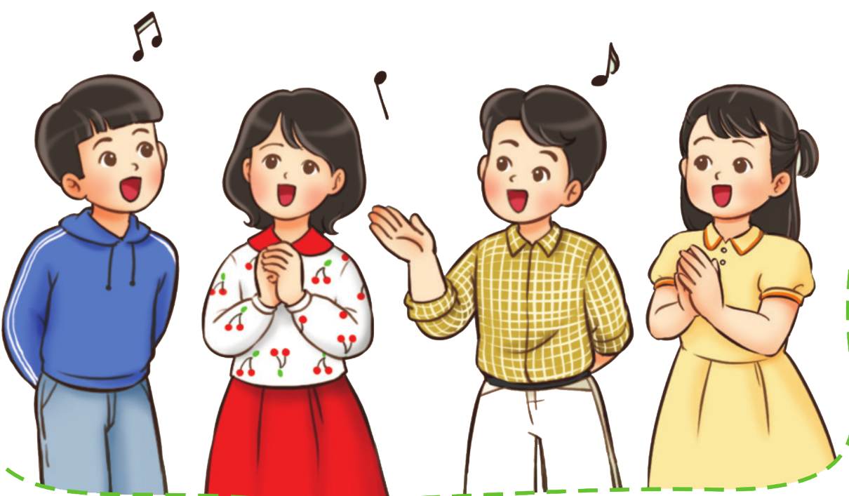

TIẾT 17+18

Slide 2
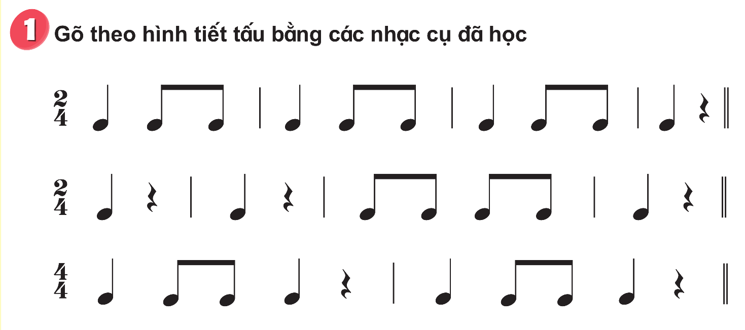

TIẾT 17
Hoạt động luyện tập thực hành
Dùng nhạc cụ gõ thể hiện hình tiết tấu theo cặp đôi, nhóm

Slide 3
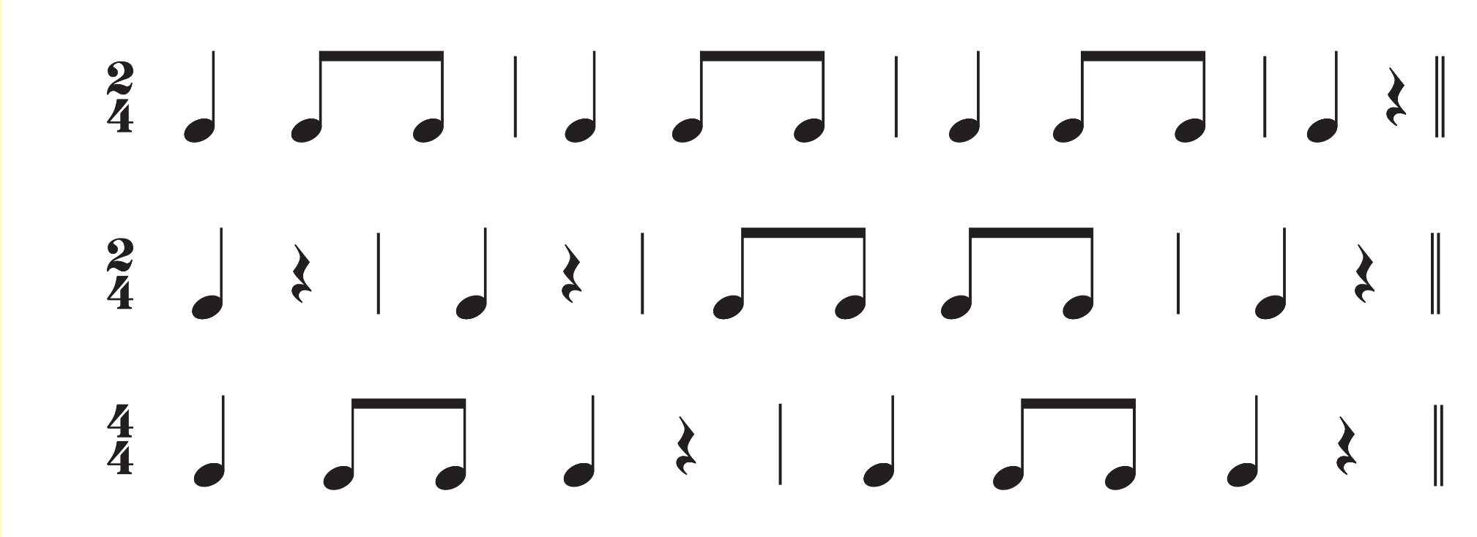
Gõ to – nhỏ theo ý tưởng của nhóm.
Nhóm 1
Nhóm 2
Nhóm 3

Slide 4
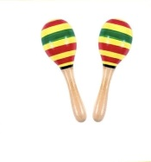


Kết hợp các nhạc cụ gõ đồng thời 3 mẫu tiết tấu
VD

Slide 5

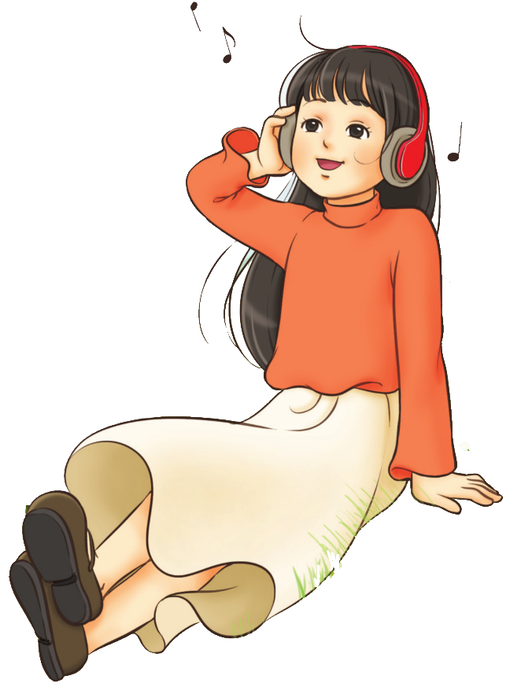
File nhạc bài Suối đàn t’rưng
File nhạc bài Nổi trống lên các bạn ơi

Slide 6
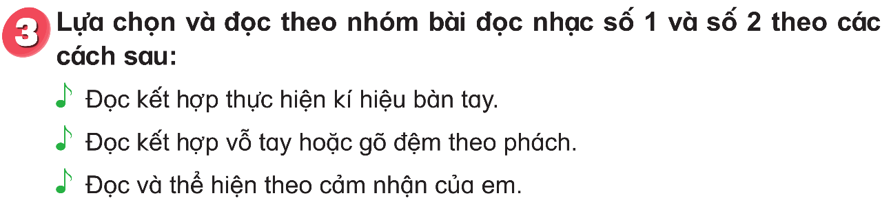
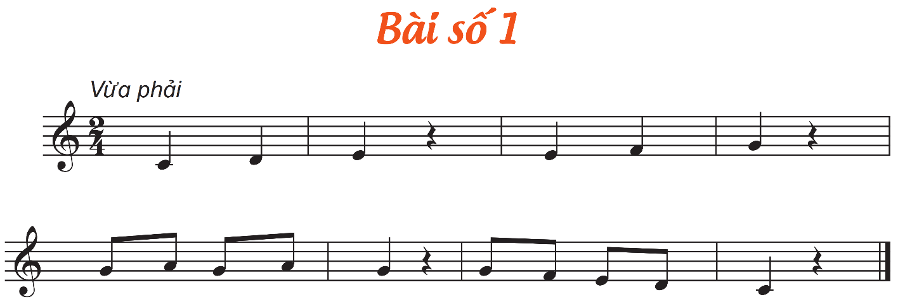
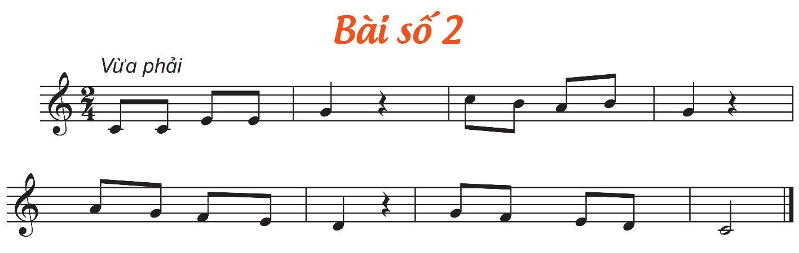

TIẾT 18

Slide 7
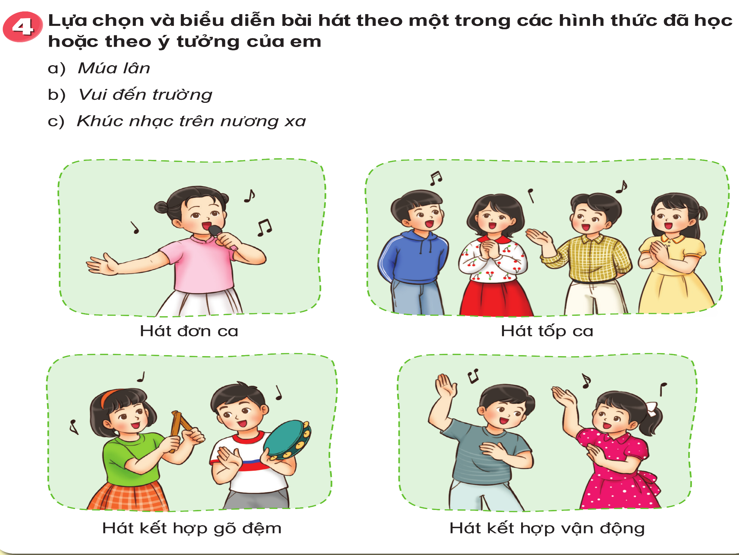

Slide 8


GIÁO DỤC, CỦNG CỐ DẶN DÒ

Slide 9



Chúa quý thầy cô mạnh khỏe
Các em học sinh chăm ngoan học giỏi

